Slide 1
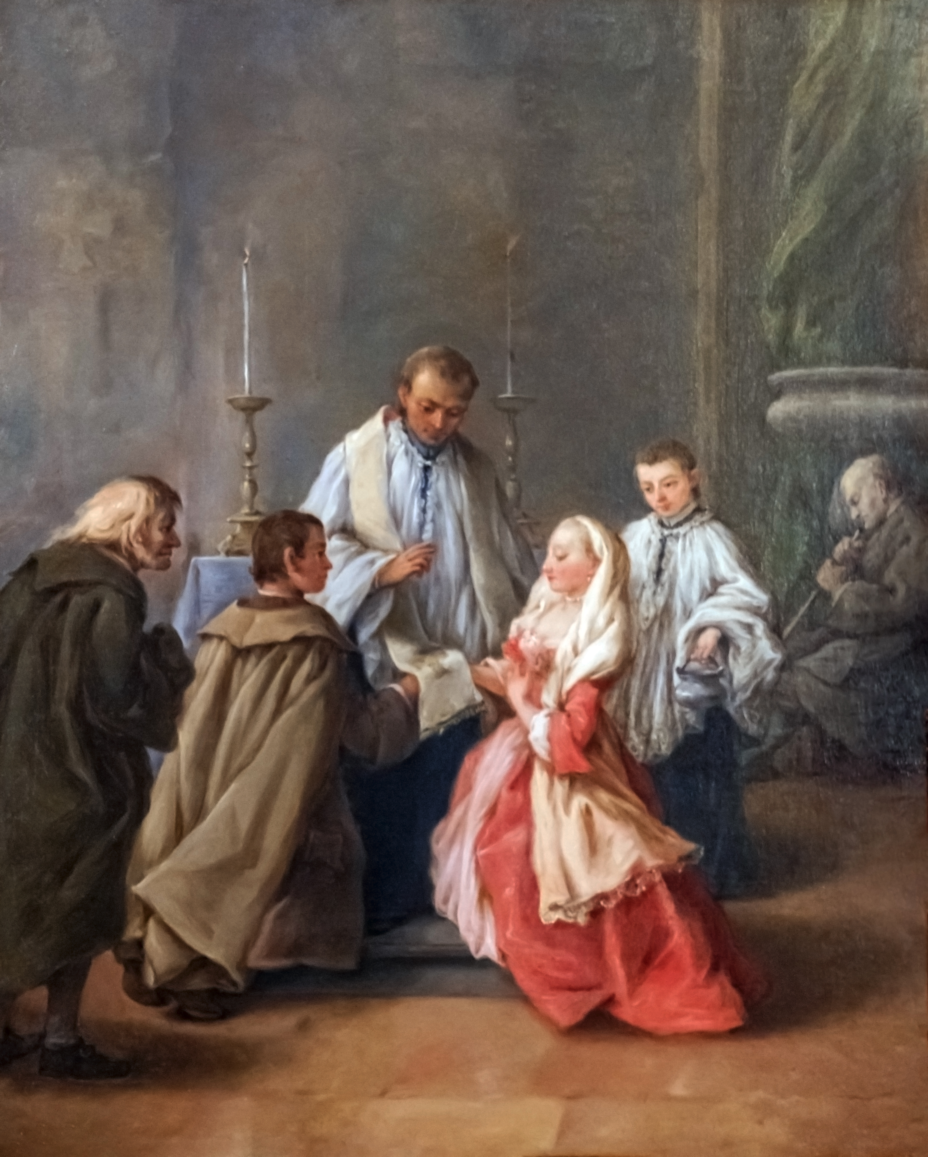
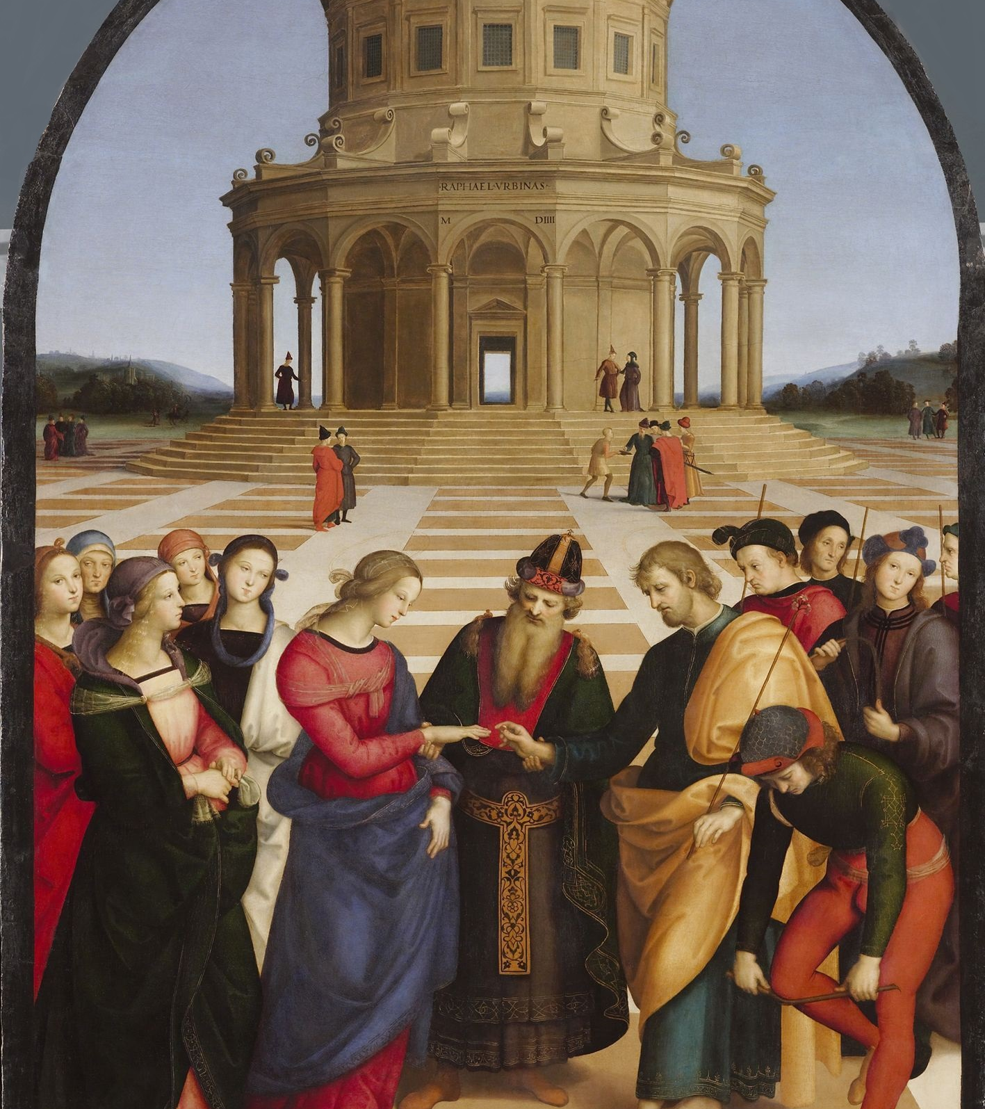
Mariage des forains et discipline catholique
Séance 5 (23/02)

Slide 2
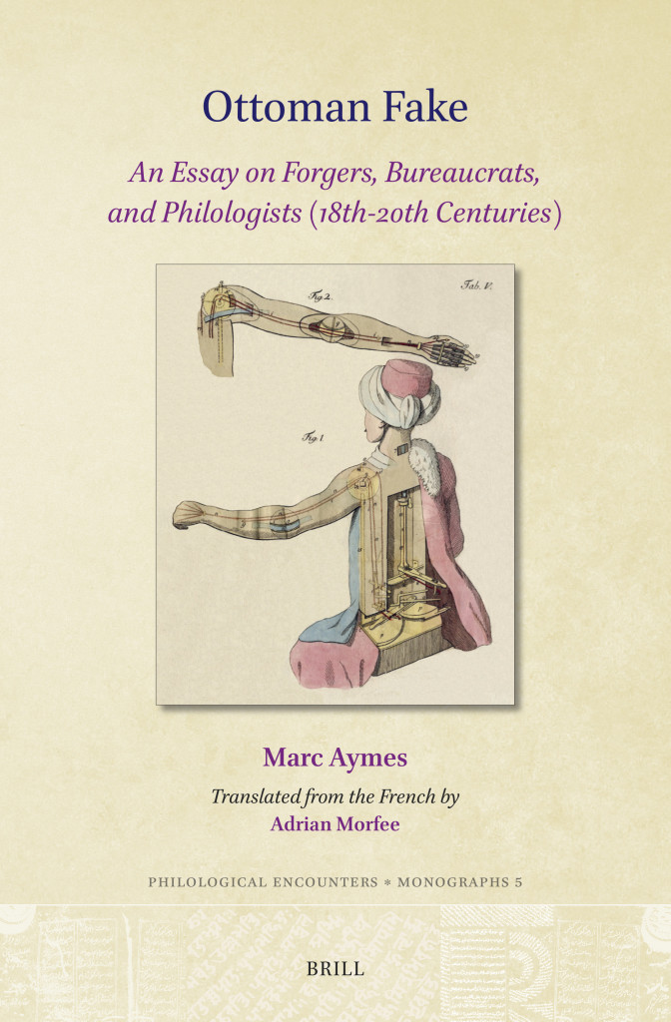
Ce soir à 17h au Centre de recherches en histoire moderne (Galerie Dumas, escalier R, 2e étage)

Slide 3
Introduction
« Forain » au sens ancien du terme (foresto ou forestiero), par opposition à « citoyen » ou « naturel »
Le mariage : une institution stratégique pour faire l’histoire des migrations et des mobilités. Centralité du sacrement après le concile de Trente : l’Église affirme son monopole
Une source très riche : fenêtre ouverte sur les réseaux de sociabilité, les parcours de vie et, dans une certaine mesure, les intimités. Comme pour les suppliques, faire la part entre subjectivité et standardisation. Moment de mise en place de la procédure, pas encore totalement fixée
Venise : une capitale cosmopolite de la fin du XVIe siècle, qui traverse une période de paix et de prospérité. Nombreuses communautés étrangères, aussi bien non sujettes qu’originaires de la Terraferma et du Stato da Mar
Un dossier varié du point de vue des origines, du genre, de l’âge…
En quoi les procès pour état libre donnent-ils à voir la construction de l’appartenance locale dans la Venise cosmopolite de la fin du XVIe siècle ?

Slide 4
I – Une population diverse
1. Origines : un échantillon varié et non-représentatif
Les requérants présentent des origines multiples : une Crétoise (Grecque vénitienne), un Génois, un Frioulan (Terraferma), un marchand vénitien de Syrie et un Anglais. 4 forains et 1 citoyen de la ville de Venise, mais 3 sujets vénitiens contre 2 étrangers ; 3 Italiens contre 2 non-Italiens. Pour les témoins : 9 vs 4 dans les deux cas.
Pas représentatif : la nette majorité du total des requérants sont originaires de la Terraferma (69%). Les Vénitiens natifs (Dogado) arrivent deuxièmes (8%). Le Stato da Mar ne compte que 1% : circulations limitées, mais il faut bien voir le biais de sources (les sujets orthodoxes sont par définition exclus)
2. Travailleurs, marins, marchands
Les profils sociaux sont également divers : professions manuelles exercées par des étrangers (charpentiers, tailleurs, cordonniers), marins, marchands
Des professions plus ou moins mobiles, à double tranchant : nécessitent de ce fait un contrôle, mais possèdent en même temps l’information nécessaire
3. Une procédure masculine
Un biais de genre très net : 4 hommes contre 1 femme parmi les requérant.es, 11 vs 2 parmi les témoins
Confirme les chiffres généraux (76% vs 24%, et même 96% vs 4% pour les témoins). La procédure accentue la dimension patriarcale du mariage tridentin en dépit de l’obligation de consentement

Slide 5
II – Réseaux d’interconnaissance et de solidarité
1. Un cosmopolitisme communautaire vénitien ?
Les requérants activent souvent des réseaux communautaires : un Grec pour Domenichina, un Génois pour Stefano Mavi, deux Frioulans pour Giacomo Polli, deux Vénitiens de Syrie pour Angelo Sordi, deux Anglais pour Enrico Parvi (Henry Parvis). Fonctionnement par nations et « intrusion des Nordiques » anglais (Braudel) : Venice Company (1583), Levant Company (1592)
Mais pas seulement : les étrangers requièrent aussi à des Vénitiens comme marque d’implantation locale. Ne pas exagérer le cloisonnement communautaire : le voisinage fonctionne comme creuset
2. Genre et profession
Les femmes apparaissent uniquement pour Domenichina : témoins peu honorables. La parole des femmes a une moindre valeur dans le droit de l’époque. Mais renversement intéressant : l’homme est appelé à témoigner concernant la mort de son mari uniquement. Déshonorant pour une femme de faire témoigner un homme
Métiers souvent communs aussi : l’exercice de la profession est le second motif de citation à comparaître derrière l’origine
3. Les immigrés dans la ville
Les paroisses (contra / contrada) représentées sont majoritairement situées dans l’est de la ville : San Giovanni in Bragora, Sant’Antonin, San Pietro, San Martino. Ce sont les paroisses populaires des marins et des ouvriers de l’Arsenal, en grande partie étrangers
Quelques paroisses plus centrales, voire cossues : Santa Maria Formosa, San Cancian, San Polo

Slide 6
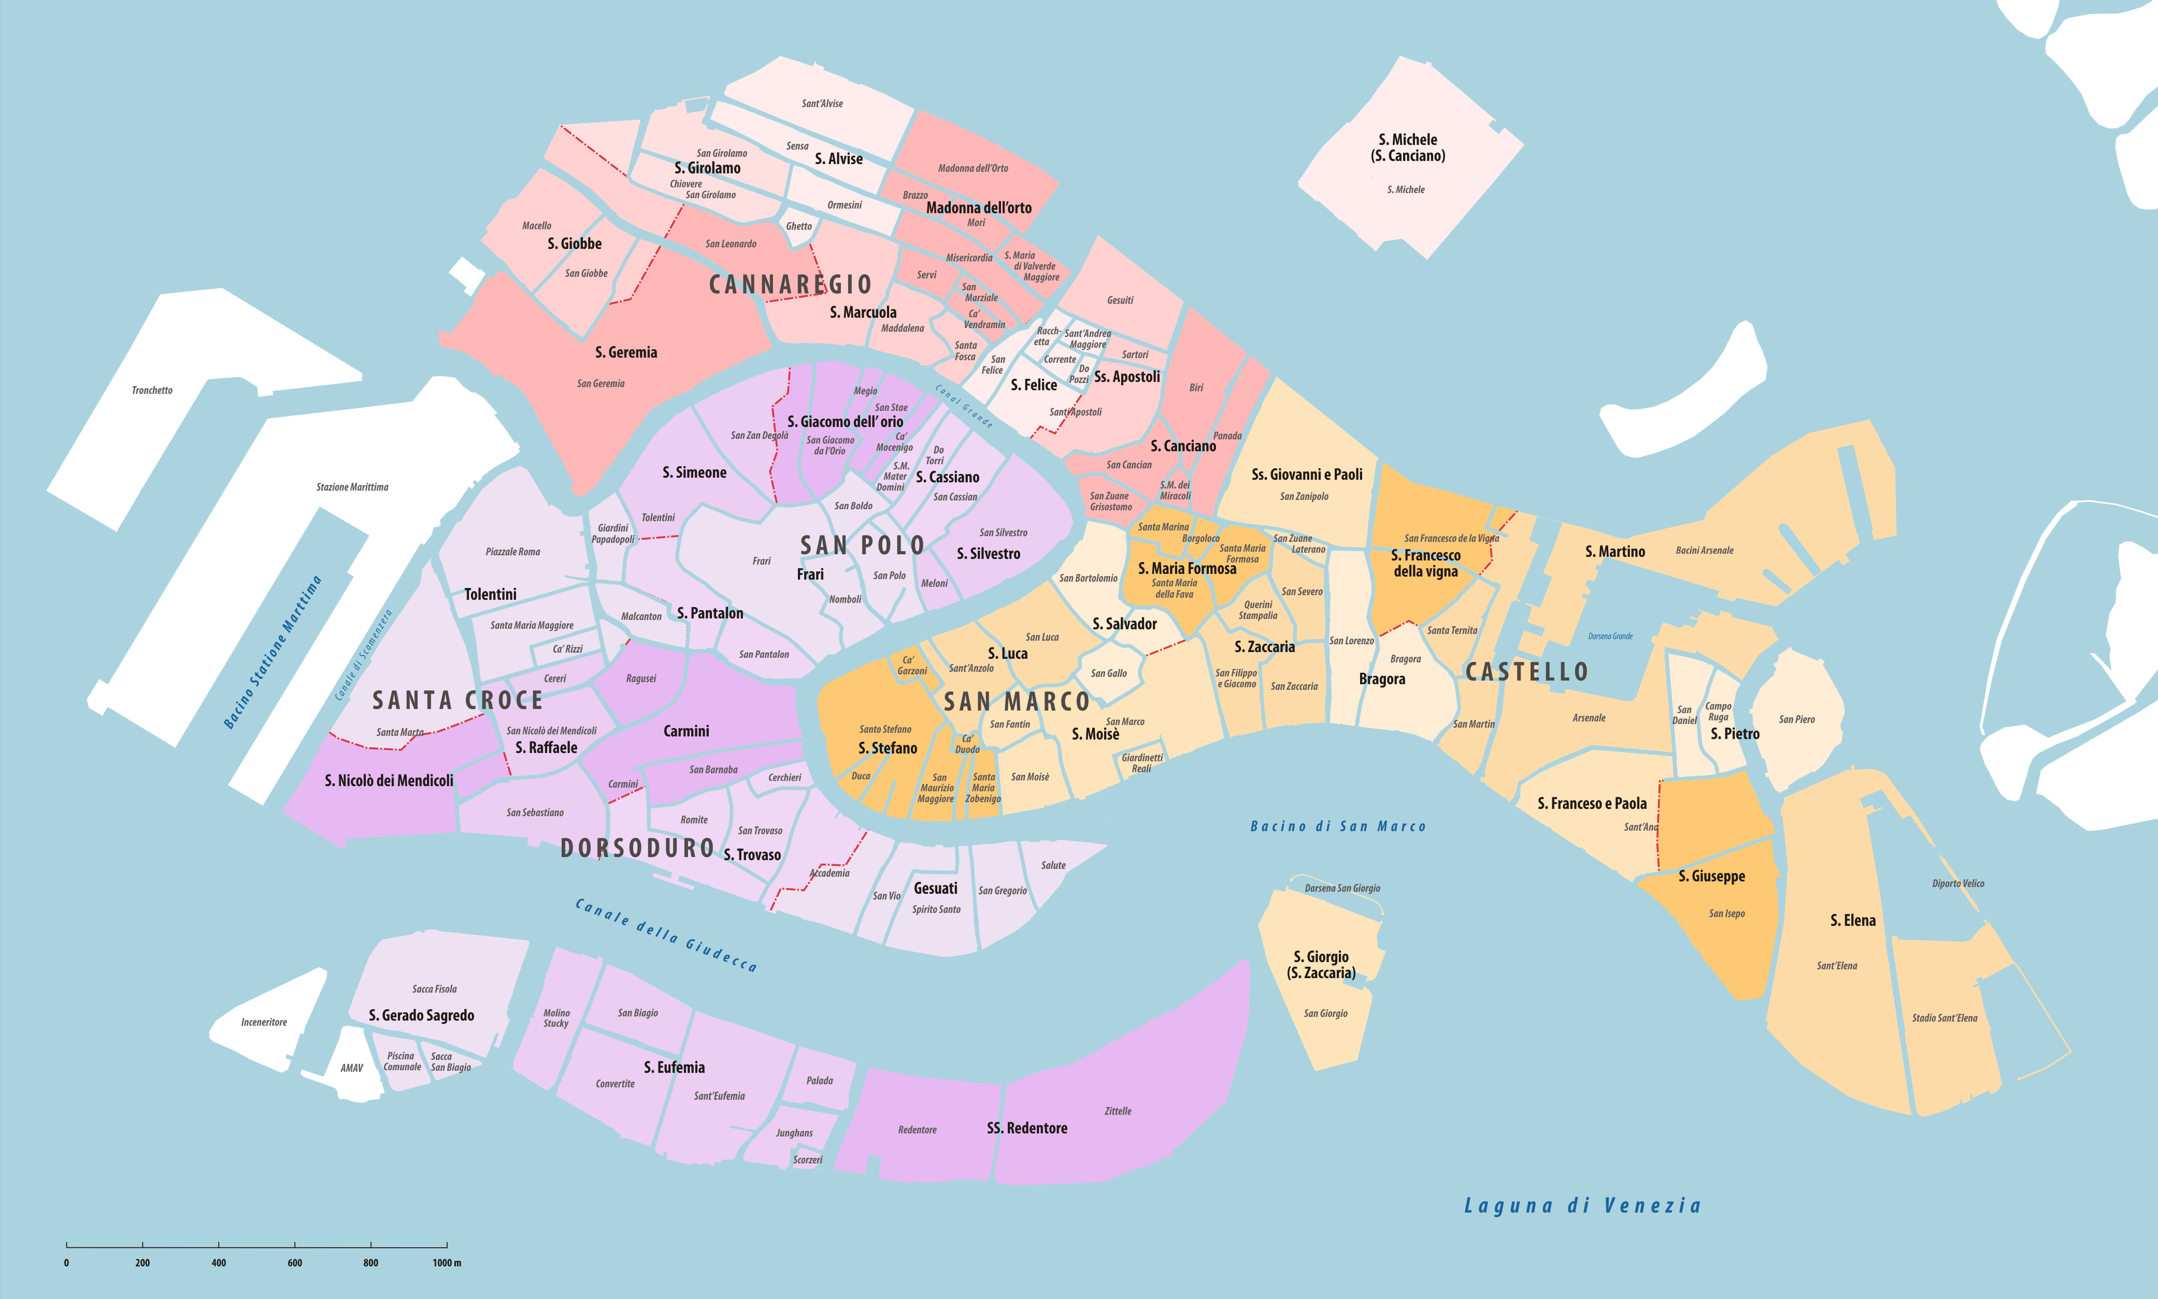

Slide 7
III – Surmonter la défiance envers la mobilité
1. Les motifs de la demande
Cas exemplaire de « déficit d’appartenance » : le manque d’inscription locale et la mobilité compliquent l’accès au mariage
Domenichina est la seule veuve (mais initialement pas déclarée) et la plus âgée (34 ans). Les autres ont vraisemblablement moins de 30 ans et disent n’avoir jamais été mariés : c’est leur mobilité qui leur interdit l’accès automatique au sacrement
2. Bien choisir ses témoins
Dimension stratégique : pour obtenir la licence, il faut choisir des personnes crédibles. Les informations doivent également se recouper pour être convaincantes, sachant que les examens ont normalement lieu à la suite
Critères variés : interconnaissance de longue date (mais critères pas fixes et dépendants du statut : le bergamasque Lorenzo Valsecchi est révoqué pour 6 ans, tandis que le citoyen Alvise Solia est accepté pour 4 ans et demi), voisinage, âge (au moins 25 ans). Critère de genre comme dit : hommes normalement plus crédibles que les femmes
3. Reconstruire des parcours de vie mobiles
Deux obstacles principaux au mariage : origine extra-vénitienne et mobilité fréquente (parfois les deux). Nécessité de justifier de l’absence de mobilité ou bien de lever les soupçons si elle est avérée
Le doute porte aussi bien sur la réalité du veuvage (comme dans le cas de Domenichina : le mauvais témoignage de Maddalena conduit à l’examen d’un troisième témoin et allonge la procédure de six mois) que sur les soupçons de mariage « au pays » (notamment le cas pour Angelo Sordi).

Slide 8
Conclusion
Une source très riche qui donne à voir le cosmopolitisme de la société vénitienne, mais aussi les biais de genre et de statut qui entourent l’accès au mariage dans une société où la mobilité reste associée à un manque d’honorabilité
Le mariage comme sacrement et comme étape fondamentale de l’inscription locale sur la voie vers la « naturalisation »
Ouverture : standardisation et extension progressives de la procédure. Les étrangers ont largement servi de population test pour les projets disciplinaires de l’Église post-tridentine

Slide 9
Les champs historiographiques
Histoire du mariage catholique en Italie (Daniela Lombardi, Silvana Seidel Menchi, Diego Quaglioni)
Histoire des migrations et des mobilités
Histoire de l’Église de la Contre-Réforme et de l’Inquisition
Histoire et anthropologie du droit

Slide 10
Les sources
La documentation normative du Saint-Office : instructions, dubia, mémoires, décrets… (1630-1758)
Recueils imprimés de bulles et édits pontificaux
Synodes provinciaux

Slide 11
Les thèmes
Le renforcement de la nature sacramentelle (et donc indissoluble) et du contrôle ecclésiastique sur le mariage avec la Contre-Réforme. Conditions multiples : âge, consanguinité, fertilité, célibat préalable, présence d’un prêtre, publicité…
Suspicion autour de la mobilité et périmètre instable : vagabonds ? Saisonniers ? Forestieri ? Veufs et veuves?
Des populations mobiles : marchands, saisonniers, soldats, mais aussi colons (Maniotes)
Les processetti : une procédure aux rythmes d’adoption variés (avant le concile à Naples, dès 1584 en Amérique espagnole, 1592 à Venise, 1608 à Rome…). Une procédure d’examen (deux témoins) bureaucratique
Tournant disciplinaire : la bigamie entre dans les compétences du Saint-Office dans les années 1580 et est donc « hérétisée ». Uniformisation de la procédure avec les instructiones de 1630, suivies de nouvelles en 1636

Slide 12
Les thèmes
Une définition religieuse de l’appartenance sur la base du diocèse. Obligation d’attestation du curé du lieu d’origine pour les étrangers, en plus de l’examen des témoins
Extension de la procédure de l’examen des étrangers à tous les fidèles : décisive mais difficile à mettre en œuvre sur le terrain. Paradoxe : en durcissant l’accès au mariage, l’Église risque d’encourager le concubinage (criminalisé par les autorités mais encore largement toléré voire banalisé dans la société)
Un forum shopping ecclésiastique : choisir le diocèse le plus avantageux pour contourner les conditions
Tournant pragmatique en 1658-1665 : préférence aux preuves écrites contre les témoignages oraux (qui demeurent toutefois souvent indispensables) ; délégation épiscopale possible. Dialectique de la norme et du cas (dubia et décrets)
Controverse autour du mariage des naturels : centralisation épiscopale ou prérogative du curé local ? Problème aigu dans le royaume de Naples, où les distances à parcourir sont considérables
L’assouplissement partiel : le recours au serment supplétoire et les casus particolares

